Slide 1
当前的问题：
1.上线前的回归测试没有系统的用例覆盖
2.每次发布的版本没有经过冒烟测试，导致之前版本的问题要到后续的版本才发现，甚至无法发现
3.上生产前没有正式的冒烟用例，当前上线时的测试都是口授+随机。

Slide 2
建议
1.设计一套完整的上线冒烟测试用例。
目的：保证系统发布的发布流程和系统环境正确
范围：不仅覆盖到当前发布系统的常用核心功能模块，更需要关注与其他系统的集成。
常见问题点：图片、核心流程、短信、推送、等其他和配置文件相关的点

Slide 3
2.需要有一套较完整的回归测试用例
目的：用来保证预生产系统+测试环境最后一个版本的质量
范围：覆盖系统各模块的各流程及主要功能点

Slide 4
3.针对测试环境的版本的频繁发布，需要引进分层测试的概念，相对而言，接口测试成本小，效率高。(已经实现)
a.建议开发人员交付时，同时提交一份新设计接口的测试脚本(如当前所用jmeter的jmx脚本)
b.此脚本可以在每次测试环境发布后执行
c.测试人员可以根据开发提供的测试脚本，完善接口测试
d.完善的接口测试是实际开发情况，进行测试执行

Slide 5
页面自动化适用场景：
1、操作过程完全机械的，即测试人员不必用脑子。
2、每次的操作行为经常是重复上一次的动作。
3、经常要进行的测试活动。
4、该场景完全几乎不会或者极少会改动。
5、前后端均有测试脚本覆盖，更符合操作者使用习惯
所以：可适用于：
1.被测系统的冒烟测试
2.被测系统的回归测试

Slide 6
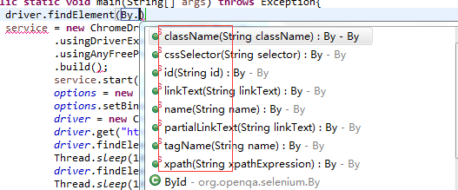
学习页面自动化需要掌握的知识点
1.元素定位

Slide 7
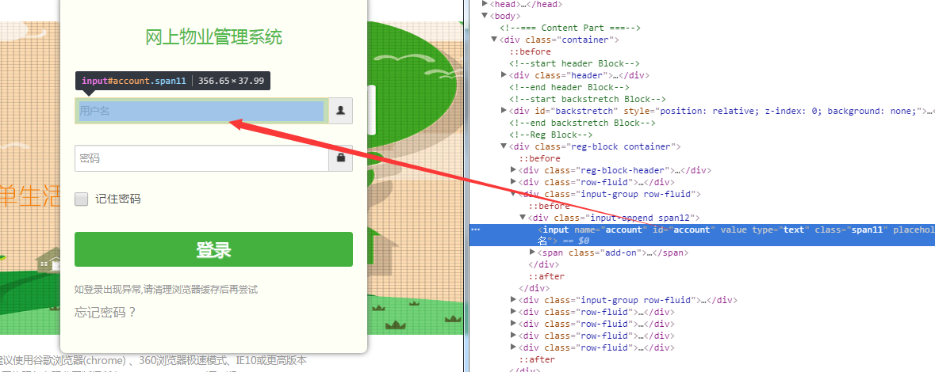
<element id = "account">account</element>

Slide 8
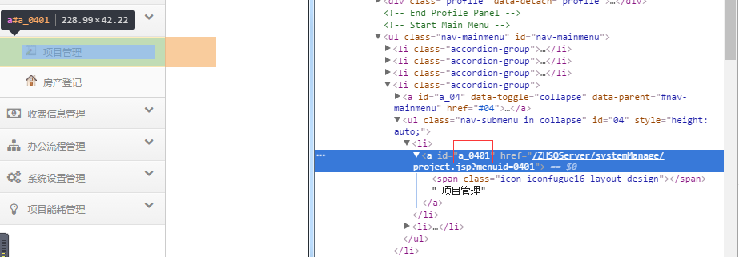

Slide 9
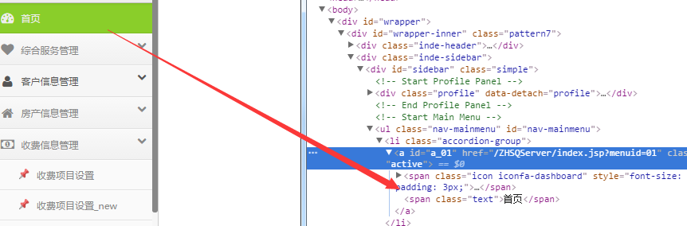
<element xpath = "//span[text()='首页']">dashboard</element>

Slide 10
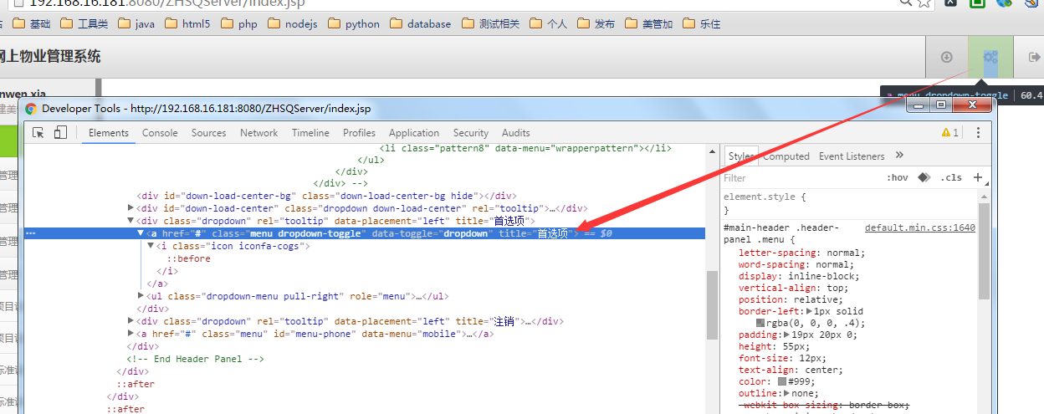
<element xpath = "//a[@title='首选项']">options</element>

Slide 11
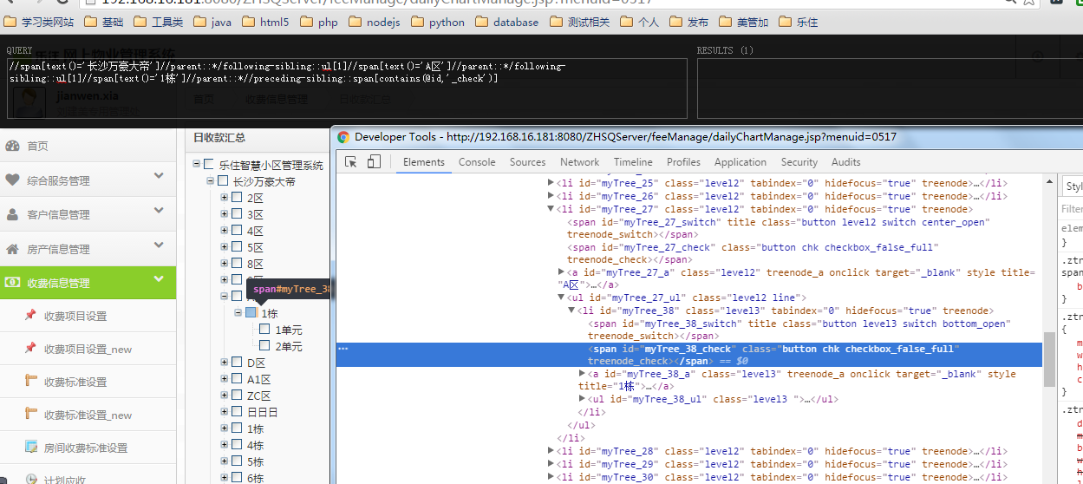
<element xpath = "//span[text()='长沙万豪大帝']//parent::*/following-sibling::ul[1]//span[text()='A区']//parent::*/following-sibling::ul[1]//span[text()='1栋']//parent::*//preceding-sibling::span[contains(@id,'_check')]">wanhaodadi_A_1_1_selector</element>

Slide 12
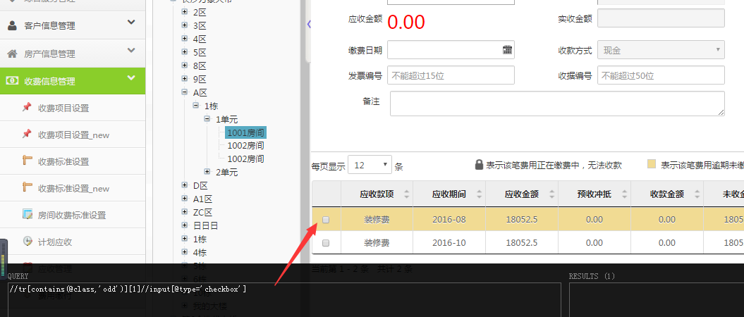
//tr[contains(@class,'odd')][1]//input[@type='checkbox']

Slide 13
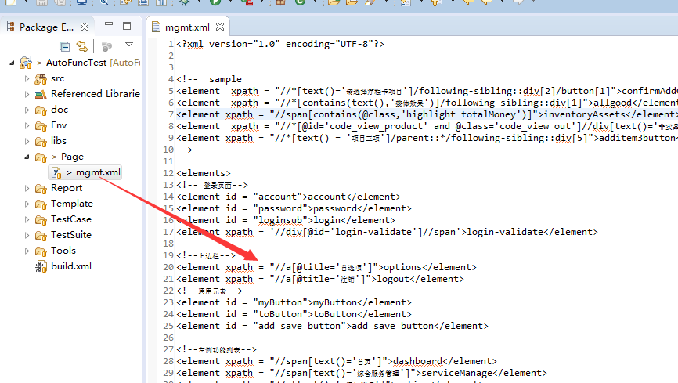
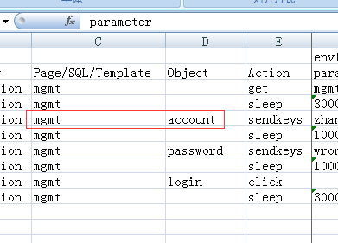
注意key的唯一性

Slide 14
2.页面操作常用方法

Slide 15
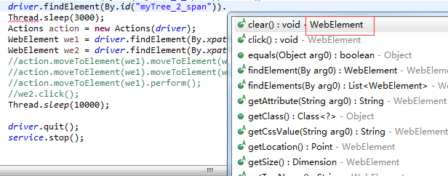
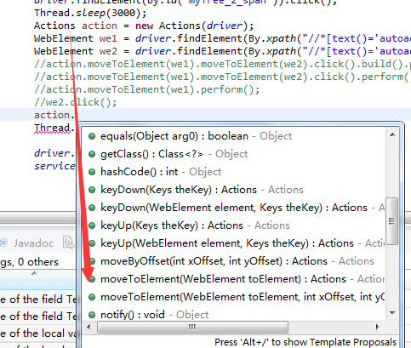
org.openqa.selenium.WebElement
org.openqa.selenium.interactions.Actions
action.moveToElement(we1).moveToElement(we2).click().build().perform();
action.moveToElement(we1).moveToElement(we2).click().perform();
action.moveToElement(we1).perform();
we2.click();

Slide 16
对于移动端app，考虑ios、android不同的操作系统，以及跨应用间的测试，如支付、分享。可以考虑appium；AppiumDrvier是原生webdriver的子类，上手难度低

